Slide 1
Изменения и дополнения к правилам ФИС в сезоне 2019-2020

Slide 4
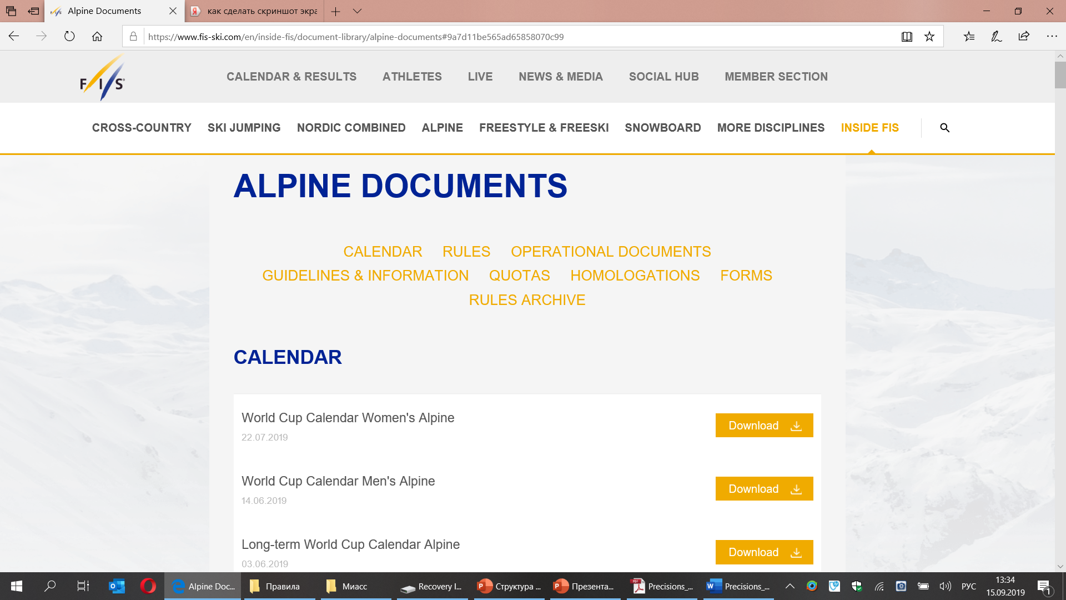

Slide 5
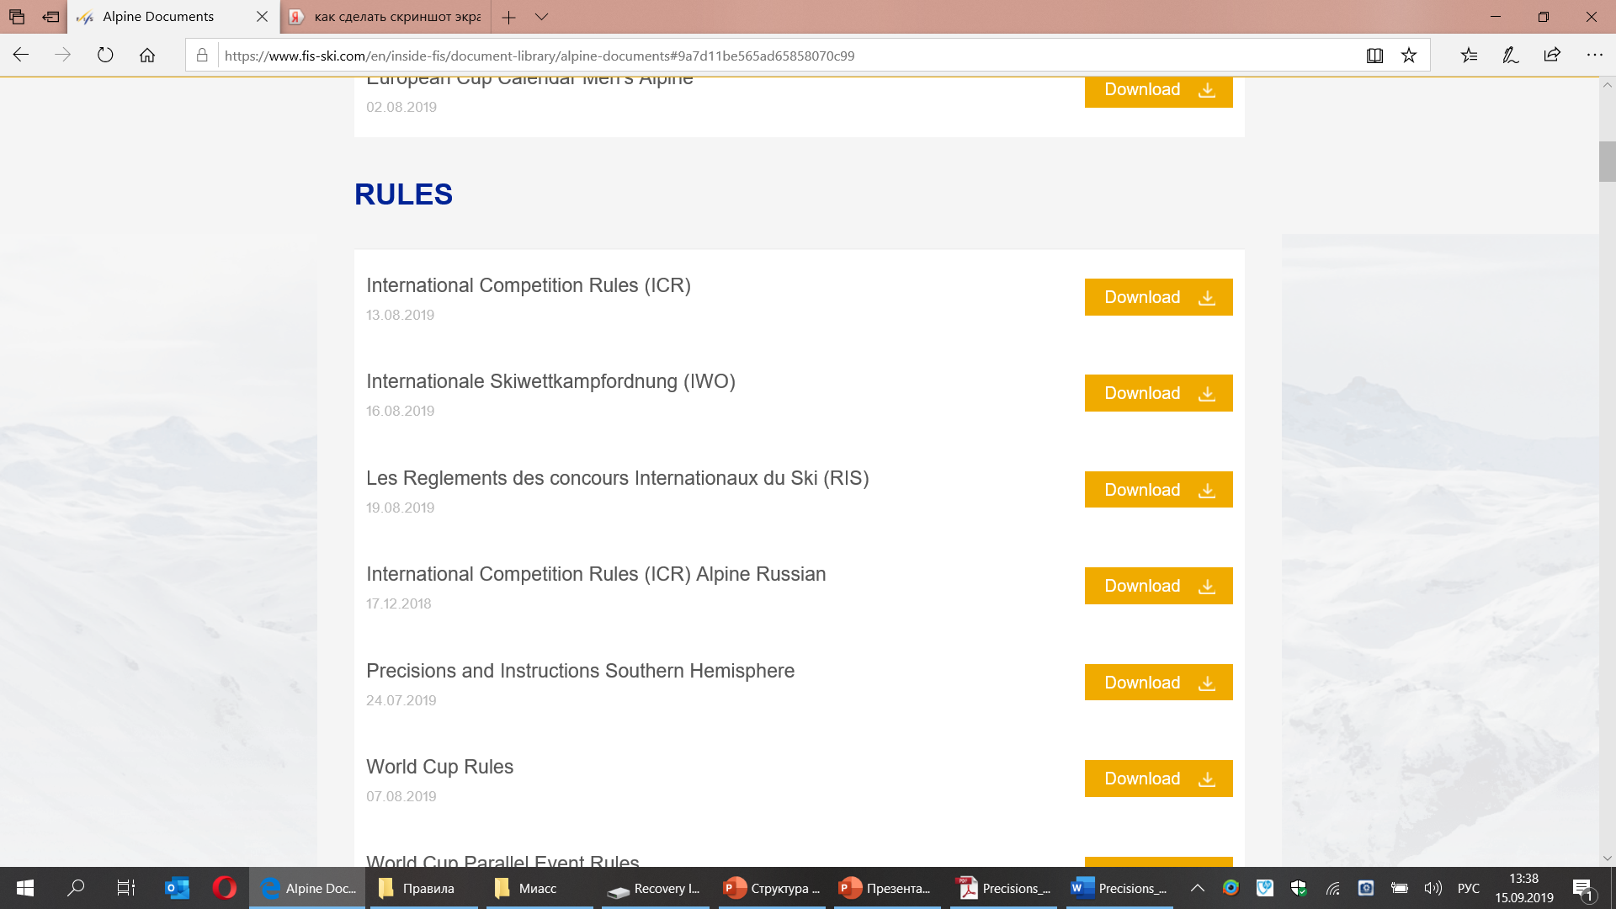

Slide 6
International Competition Rules Alpine
Rules for the FIS Alpine Points
Alpine World Cup Rules
Specifications for Alpine Competition Equipment
FIS Specifications for Gate Panel Homologation
Specifications for Flex Poles
Continental Cup Rules
FIS-CIT Competition Rules

Slide 7
Lady (L)
Woman (W)

Slide 8
222.7 Запрет на использование научного и медицинского оборудования на соревнованиях ФИС
Любой национальной федерации, ее представителю или членам команды запрещается приносить и/или использовать любое из следующих научных или медицинских устройств (далее «Оборудование») в/на любом месте проведения соревнований во время чемпионатов мира ФИС, Кубков мира и других соревнований, включенных в календарь ФИС:
- Кислородные баллоны и связанные с ними устройства;
- Гипоксические или гипероксические палатки, камеры и связанные с ними устройства;
- Криогенные камеры для криотерапии всего тела и связанные с ними устройства.
Национальная федерация несет ответственность за обеспечение соблюдения данной статьи всеми ее представителями или членами команды. Несоблюдение данной статьи влечет за собой наказание, предусмотренное статьей 223.3. В случае рецидива, дисквалификация на спортсмена налагается независимо от того, приведет ли данное нарушение к преимуществу в полученном результате. В дополнение к санкциям, перечисленным выше, ФИС может распорядиться о немедленном удалении Оборудования с места проведения соревнования за счет отвечающей Национальной федерации.

Slide 9
606.2. Костюмы для соревнований
606.2.1. Для всех соревнований ФИС (кроме слалома), костюмы для соревнований должны соответствовать спецификациям ФИС для соревновательного оборудования .
606.2.2. На всех соревнованиях (кроме слалома), костюм для соревнований на Зимних Олимпийских играх, Чемпионатах мира ФИС, Кубках мира ФИС (уровень 0), Континентальных кубках ФИС, Универсиадах и Чемпионатах мира ФИС среди юниоров (уровень 1) должен иметь метку, подтверждающую соответствие спецификациям ФИС для соревновательных костюмов.
Для уровня 0, спортсмены в костюме для соревнований без метки не будут допущены к старту (статья 627.2). Обе системы соответствия, системы меток и системы пломб, будут действительны только для уровня 1 в течение переходного периода до конца сезона 2019/20.

Slide 10
611.2.1. Электронное хронометрирование
На всех международных соревнованиях, Кубках мира ФИС, континентальных Кубках ФИС и соревнованиях ФИС должны быть установлены две синхронизированные, независимо действующие системы электронного хронометрирования. Перед началом соревнований одна система обозначается как система A (основная система), вторая как система B (вспомогательная система). Исключение для параллельных соревнований уровней 2, 3 и 4, где не требуется система B.

Slide 11
611.2.2. Ручное хронометрирование
Ручное хронометрирование должно проводиться на всех соревнованиях, включённых в календарь ФИС, совершенно отдельно и независимо от электронного хронометрирования. Для ручного хронометрирования на старте и финише следует использовать секундомеры с остановом или переносные таймеры на батарейках, определяющих время с точностью как минимум до сотых долей секунды. Их нужно синхронизировать перед началом каждого следующего заезда перед началом первого заезда, желательно, в одинаковом режиме времени с системами A и B (см.ст.611.2.1). Зафиксированные автоматически или от руки результаты ручного хронометрирования должны быть незамедлительно доступны на старте и финише.

Slide 12
611.3.2.2. Система фотофиниша может быть использована для определения времени финиша спортсмена. В случае сбоя системы "А" и системы "В" при котором спортсмен был зафиксирован системой фотофиниша, время с системы фотофиниша должно быть использовано вместо ручного хронометрирования без корректировки.

Slide 13
614.1.1. Соревновательная трасса и её техническое оборудование
Соревновательная трасса — это определённый участок склона, описанный соответствующим сертификатом ФИС. Оборудование на старте и финише, телевизионные вышки, измерительное оборудование, устройства для размещения рекламы спонсоров, и т. д. являются необходимым оборудованием при проведении соревнований

Slide 14
614.1.3. Трассы для разминки
Должны быть предоставлены подходящие разминочные трассы.
614.1.3. Тренировки на соревновательных и разминочных трассах
Официальная тренировка скоростного спуска является частью соревнований и регулируется ст.704.
Для других дисциплин жюри может одобрить специальную тренировку с постановкой ворот или без постановки (свободные спуски), которая может проходить на трассе для соревнований. В этом случае тренировка должна контролироваться Жюри и Организатором соревнований.
Трассы для разминки, расположенные вне соревновательной трассы, должны быть доступны для участвующих команд в соответствии с рекомендациями организатора. Трассы для разминки не контролируются жюри и не регулируются правилами ФИС..

Slide 15
615.1.5. Организаторы должны выделить отчётливо видимой красной чертой «внутреннюю зону финиша», такую, чтобы участники могли с лёгкостью достичь её на лыжах.

Slide 16
616. Микрофоны и специальные электронные устройства
616.1 В зоне старта и финиша, а также в закрытой соревновательной зоне, как во время тренировки, так и соревнований запрещается применение микрофонов («передвижных», так называемых «висячих», встроенных в видеокамеры и иные технических приспособлений) без разрешения организатора и Жюри.
616.2 Беспилотные и незакреплённые летательные аппараты, такие как дроны, квадрокоптеры и им подобные, строго запрещены над соревновательной трассой во время просмотра, тренировки или самих соревнований, если это не одобрено Жюри и Организатором в письменной форме. При этом должны учитываться любые запреты, налагаемые местными законами или собственником объекта. Зона соревновательной трассы определяется Жюри. К нарушителям будут применены санкции в соответствии со ст. 223.

Slide 17
623.1.2. Жюри может предоставить перестартовку при особых обстоятельствах (например, при отсутствии ворот, сбое системы хронометража или других технических недостатках).
623.1.3. Когда спортсмену машут жёлтым флагом, он должен немедленно остановиться. Он имеет право на перестартовку при условии, что жюри сочтёт это возможным с организационной точки зрения. Жюри должно гарантировать, что перестартовка состоится до последнего спортсмена в стартовом протоколе соревнования или тренировочного заезда в случае официальной тренировки скоростного спуска (см. статьи 705.2 и 705.3).
623.2.5. Отсутствие на трассе ворот, сбитых предыдущим участником которые не были восстановлены вовремя.

Slide 18
650.5.6. Срок действия сертификата ФИС об утверждении трассы
650.5.6.1. Скоростной спуск и супер-гигант
Сертификат действует со дня выдачи, и срок его действия истекает 1-го ноября 1-го июля* пятью годами позже. По истечении данного срока инспекция трассы должна быть произведена вновь, прежде чем будет выдан новый сертификат.
*) Для южного полушария 1-го июля 1-го ноября.
650.5.6.2. Слалом и слалом-гигант
Сертификат об утверждении трасс слалома и слалома-гиганта действует со дня выдачи, и срок его действия истекает 1-го ноября 1-го июля* десятью годами позже. По истечении данного срока инспекция трассы должна быть произведена вновь, прежде чем будет выдан новый сертификат.
*) Для южного полушария 1-го июля 1-го ноября.

Slide 19
680.1. Жёсткие древки
Жесткие древки должны быть круглые, однообразные, без шарнирных механизмов, состоять из одинаковых материалов и иметь одинаковый размер с падающими древками. Жесткие древки могут применяться во внешних панелях или древках. В исключительных случаях (например сильный ветер) жесткие древки могут использоваться в качестве внешней древки в поворотной панели (см.ст.680.2.1.2)

Slide 20
801.2.4.1 В особых случаях, когда количество изменений направлений (поворотов) не может соответствовать правилам из-за особенностей склона, сертификат соответствия трассы должен содержать это исключение.

Slide 21
1220. Параллельные соревнования
1221. Определение
Параллельные соревнования представляют собой соревнования, в которых двое участников одновременно проходят по двум рядом расположенным трассам. Постановка трасс, рельеф склона и снежный покров должны как можно более соответствовать друг другу.
1222. Технические параметры
Минимальный перепад высот - 50 метров (ENL: 35 метров)
Минимальное количество изменений направлений – 15 (ENL: 12)
Минимальная длина трассы – 160 метров (ENL: 120 метров)
1222.1 Прыжки
Прыжки разрешаются.
Рекомендуется для соревнований уровня 0 и 1 – два прыжка, для соревнований других уровней – 1 прыжок

Slide 22
1224. Трассы
1224.1. Каждая трасса должна быть обозначена последовательностью ворот. Каждые ворота состоят из 2 слаломных древок, между которыми натягивается полотнище флага для слалома-гиганта. Оно укрепляется так, чтобы оно могло быть оторвано от древка (см. также статью 690). Древки и флаги должны быть красного цвета на левой по ходу движения трассе и синими на правой трассе. Нижний край флага должен находиться примерно на высоте 1 м над поверхностью снега (для параллельного слалома данное условие не применяется).
1224.4. Первые ворота на каждой трассе должны находиться не ближе 8 и не далее 10 м от старта.

Slide 23
1225. Расстояние между трассами
Расстояние между двумя соответствующими воротами (от поворотного древка до поворотного древка) должно быть не менее 6 8 м. Такое же расстояние должно отделять друг от друга стартовые ворота. Такое же расстояние должно быть между центрами стартовых ворот.
1226. Старт
1226.1. Стартовое устройство Стартовые ворота
Должны применяться утверждённые ФИС двое ворот. Ворота должны иметь возможность одновременного открытия и/или открытия с задержкой и соединены с устройством хронометража.
1226.2. Руководство стартом осуществляет жюри совместно со стартером. Стартовая команда может быть подана только после того, как жюри даст разрешение участникам на старт.
Может быть использовано любое стартовое устройство, гарантирующее одновременность старта и соответствие статье 1226.1.

Slide 24
1226.3. Фальстарт
Участник подвергается санкциям:
1226.3.1. если стартующий участник проходит ворота до стартовой команды;
1226.3.2. если стартующий участник обе свои лыжные палки не поставит позади закрытых ворот.
1226.3. Стартовая команда
Стартёр должен убедиться, что оба участника готовы, опросив участников: «Красная трасса готова – Синяя трасса готова – Внимание», и затем подать стартовый сигнал, который открывает стартовые ворота.
Прежде чем будет выполнена команда «Внимание - приготовиться» с подачей стартового сигнала, который открывает стартовые ворота, стартер должен убедиться, что участники готовы.

Slide 25
1227. Финиш
1227.1. Финишные зоны должно быть симметричными. Линия финиша должна быть параллельна линии старта.
1227.2. Финишная линия должна быть разделена на две части и отмаркирована. Каждая из двух частей должна быть, по меньшей мере, 8 метров шириной.
1227.3. Необходимо визуально разделить финиш таким образом, чтобы разделить участников после линии финиша.

Slide 26
1228. Жюри и постановщик трассы
1228.1. Жюри состоит из:
технического делегата;
рефери;
руководителя соревнований.
1228.1. Состав Жюри определён в ст.601.4
1229. Регистрация времени
В параллельных соревнованиях имеется возможность измерять результат в виде разницы между временами финиша участников, либо в виде полного времени заезда каждого участника от старта до финиша. Если измеряются времена заездов, разница определяется путём вычитания, с точностью до 1/100 секунды. Жюри должно объявить на заседании руководителей команд, какой способ измерения времени будет использоваться.

Slide 27
1230. Проведение параллельных соревнований
1230.1 Все параллельные соревнования состоят из двух частей.
1230.1.1 Квалификационный заезд:
Все параллельные соревнования должны иметь квалификационный заезд для всех допущенных участников. Стартовый протокол для Квалификационного заезда определяется согласно ФИС-очков участников. Для Кубков может быть разработан специальный порядок.
Лучшие 32 участника по итогам квалификационного заезда выходят в Заезды на выбывание (Раунды). В случае, если два или более участников занимают 32ое место, в Заезды на выбывание выходит участник с большим стартовым номером. Исключение для параллельных соревнований уровней FIS/ENL, где программой соревнований может быть допущено 64 участника.
1230.1.2 Заезды на выбывание (Раунды):
В каждом раунде каждая пара участников соревнуется в двух заездах. Во втором заезде участники меняются трассами.

Slide 28
1230.2. Образование пар
1230.2.1. Участники получают в порядке их классификации по результатам Квалификационного заезда соответствующие стартовые номера от 1-го до 32-го (1 место – 1 стартовый номер) и сохраняют их до конца соревнований.
1230.2.4. Участник просматривает трассу один раз, двигаясь сверху на лыжах. Время просмотра – 10 минут.
Способ просмотра определяет Жюри.
1230.2.5. Проигравшие 16 участников занимают итоговые позиции с 17 по 32 в соответствии с суммой полученных времён 1 и 2 заездов. Участники, которые не имеют суммы времён заездов, классифицируются согласно результату, показанному в квалификационном заезде.
1230.2.6. Участники без пары могут совершить лишь один тренировочный спуск по одной из двух трасс до начала соревнований.
Участники без пары должны стартовать.

Slide 29
1230.3. Одна восьмая финала
1230.3.3. Проигравшие 8 участников занимают итоговые позиции с 9 по 16 в соответствии с суммой полученных времён 1 и 2 заездов. Участники, которые не имеют суммы времён заездов, классифицируются согласно результату, показанному в квалификационном заезде
1230.4. Четвертьфиналы
1230.4.2. Проигравшие 4 участников занимают итоговые позиции с 5 по 8 в соответствии с суммой полученных времён 1 и 2 заездов. Участники, которые не имеют суммы времён заездов, классифицируются согласно результату, показанному в квалификационном заезде.

Slide 30
1231. Контроль заездов
Судьи-контролёры располагаются по обеим внешним сторонам трассы. Они получают флаги, цвет которых (синий или красный) соответствует цвету разметки на контролируемой ими трассе, чтобы они тотчас же могли уведомить жюри о замеченных нарушениях.
В середине трассы стоит член жюри. Он оценивает обоснованность дисквалификации, сделанной судьёй-контролёром и подтверждает дисквалификацию участника.
Метод контроля заездов определяет Жюри.

Slide 31
1232.2. Штрафное время
Штрафное время 0.5 секунды. Во всех случаях разница времён для второго заезда в каждой паре не может быть больше, чем штрафное время.
1232.3. Участник, который в первом заезде был дисквалифицирован первым или не финишировал – стартует во втором заезде со штрафным временем. Если оба участника были дисквалифицированы или не финишировали в первом заезде, то выигрывает заезд тот участник, который проехал большее количество поворотов правильно.

Slide 32
1232.4. Если оба участника не финишировали во втором заезде, засчитывается результат первого заезда. Если при этом оба участника имели равный результат в первом заезде, то победитель второго заезда или участник, который проехал большее количество поворотов правильно, выходи в следующий раунд. Если только один участник был дисквалифицирован или не финишировал во втором заезде, то этот участник выбывает. Если оба участника имеют одинаковый результат после двух заездов, то участник, который выиграл второй заезд, выходит в следующий раунд.
1232.5. Если участники показали одинаковый результат по сумме двух заездов, в следующий раунд выходит участник в меньшим стартовым номером. Если это произошло в Большом или Малом финалах, то участники будут классифицированы одинаково (займут одинаковое место).

Slide 33
1233. Параллельный слалом (PSL) или параллельный слалом-гигант (PGS)
В случае, если ситуация или вопрос не описаны в статьях 1220 - 1232, должны применяться правила слалома или слалома-гиганта (статьи 800 или 900).
При внесении соревнования в календарь ФИС должно быть указано, какие правила (слалома или слалома-гиганта) будут применяться. Специальные правила кубков также могут применяться.

Slide 34
THE END

